Slide 1
Kyungpook Univ
BUNNYTHON [0]
Thumbs UP!
1인 가구 삶의 질 높이기
고크막 | 2021115301 양지혜 2021114434 강민조 2022112997 김승우

Slide 2
Kyungpook Univ
목차
1. 기획 배경
2. 아이디어 개요
3. 기술적인 세부사항 (Python)
4. 시연 화면 (Figma)
5. 기대효과
1

Slide 3
1. 기획 배경
21년 기준 1인 가구수 716만 5,788가구
21년 기준 1인 가구 비율은,
약 33.4%
1인 가구비율
2

Slide 4
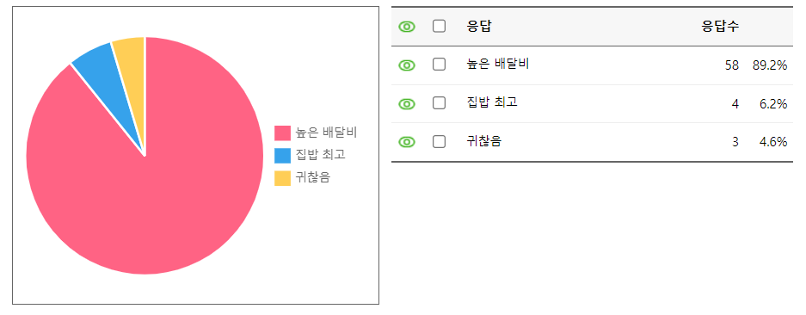
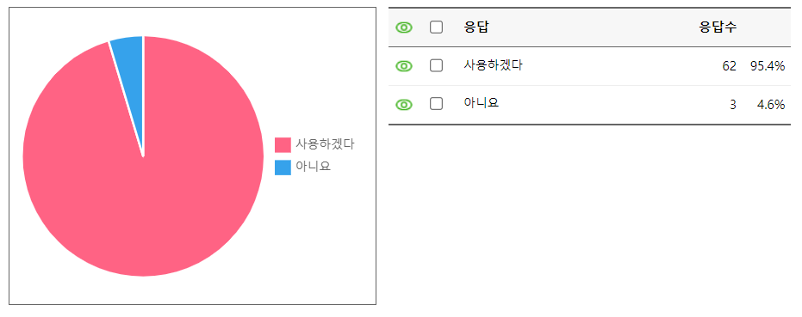
1. 기획 배경
3

Slide 5
2. 아이디어 개요
장기목표 : 1인 가구 삶의 질 높이기
배민 최소 배달비용이 너무 높지 않나?
배달비가 너무 비싸지 않나?
배달음식을 너무 많이 시켜서 음식물 쓰레기가 많이 발생하지 않나?
배달 음식
구매 수요
앱에 공동구매
게시
1인 가구
구매자 모집
공동구매 진행
앱을 통해
게시물 확인
4

Slide 6
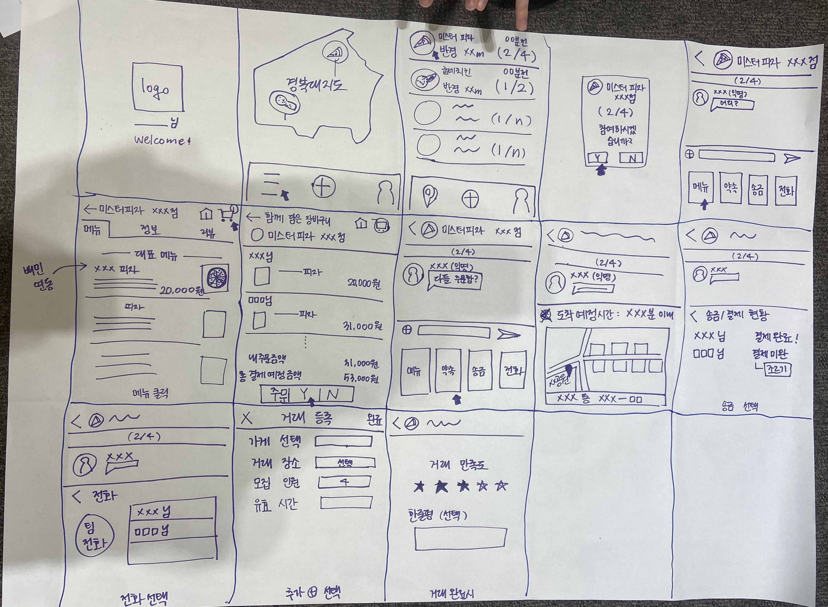
2. 아이디어 개요
4

Slide 7
3. 기술적인 세부사항 (Python)
list_one=['bbq','경북대 센트럴파크',3,30]
list_two=['피자 알볼로','경진로10길 21',4,50]
list_three=['맛나감자탕','경북대 쪽문',2,40]
list_four=['와플대학','경북대 북문',3,30]
new_list=[]
new_list_two=[]
new_list_three=[]
new_list_four=[]
count=0
username_one=input("이름을 입력하세요: ").split()
print("")
while count==0:
print("1. 새로운 거래 등록 2. 거래 목록 ")
menu=int(input("원하시는 메뉴를 선택하세요: "))
if menu==1:
storename=input("가게 이름을 입력하세요: ")
if storename in list_one:
print("이미 목록에 있는 가게입니다.")
print(list_one)
print("")
continue
if storename in list_two:
print("이미 목록에 있는 가게입니다.")
print(list_two)
print("")
continue
if storename in list_three:
print("이미 목록에 있는 가게입니다.")
print(list_three)
print("")
continue
if storename in list_four:
print("이미 목록에 있는 가게입니다.")
print(list_four)
print("")
continue
else:
location=input("거래 장소를 입력하세요: ")
num=int(input("모집인원을 입력하세요: "))
time=int(input("유효시간을 입력하세요: "))
print("")
new_list.append(storename)
new_list.append(location)
new_list.append(num)
new_list.append(time)
print("새로운 거래가 등록되었습니다")
count=count+1
print("")
else :
print("")
print("거래 목록-----------")
print("")
print(*list_one)
print(*list_two)
print(*list_three)
print(*list_four)
print(*new_list)
print(*new_list_two)
print(*new_list_three)
print(*new_list_four)
print("")
elsemenu=int(input("원하시는 가게의 순서를 선택하세요: "))
if elsemenu==1:
print("")
print("거래를 진행합니다")
print("가게 이름:",list_one[0])
print("거래 장소:",list_one[1])
print("")
print("모집 인원수가 ",list_one[2]-1,"로 변경됩니다")
print("")
list_one=['bbq','경북대 센트럴파크',list_one[2]-1,30]
if elsemenu==2:
print("")
print("거래를 진행합니다")
print("가게 이름:",list_two[0])
print("거래 장소:",list_two[1])
print("")
print("모집 인원수가 ",list_two[2]-1,"로 변경됩니다")
print("")
list_two=['피자 알볼로','경진로10길 21',list_two[2]-1,50]
if elsemenu==3:
print("")
print("거래를 진행합니다")
print("가게 이름:",list_three[0])
print("거래 장소:",list_three[1])
print("")
print("모집 인원이 다 모였으므로 결제를 진행합니다")
print("")
5

Slide 8
3. 기술적인 세부사항 (Python)
list_three=[]
if elsemenu==4:
print("")
print("거래를 진행합니다")
print("가게 이름:",list_four[0])
print("거래 장소:",list_four[1])
print("")
print("모집 인원수가 ",list_four[2]-1,"로 변경됩니다")
print("")
list_four=['와플대학','경북대 북문',list_four[2]-1,30]
while count==1:
print("1. 새로운 거래 등록 2. 거래 목록 ")
menu=int(input("원하시는 메뉴를 선택하세요: "))
if menu==1:
storename=input("가게 이름을 입력하세요: ")
if storename in list_one:
print("이미 목록에 있는 가게입니다.")
print(list_one)
print("")
continue
if storename in list_two:
print("이미 목록에 있는 가게입니다.")
print(list_two)
print("")
continue
if storename in list_three:
print("이미 목록에 있는 가게입니다.")
else :
print("")
print("거래 목록-----------")
print("")
print(*list_one)
print(*list_two)
print(*list_three)
print(*list_four)
print(*new_list)
print(*new_list_two)
print(*new_list_three)
print(*new_list_four)
elsemenu=int(input("원하시는 가게의 순서를 선택하세요: "))
if elsemenu==1:
print("")
print("거래를 진행합니다")
print("가게 이름:",list_one[0])
print("거래 장소:",list_one[1])
print("")
print("모집 인원수가 ",list_one[2]-1,"로 변경됩니다")
print("")
list_one=['bbq','경북대 센트럴파크',list_one[2]-1,30]
if elsemenu==2:
print("")
print("거래를 진행합니다")
print("가게 이름:",list_two[0])
print("거래 장소:",list_two[1])
print("")
print("모집 인원수가 ",list_two[2]-1,"로 변경됩니다")
print("")
list_two=['피자 알볼로','경진로10길 21',list_two[2]-1,50]
print(list_three)
print("")
continue
if storename in list_four:
print("이미 목록에 있는 가게입니다.")
print(list_four)
print("")
continue
if storename in new_list:
print("이미 목록에 있는 가게입니다.")
print(new_list)
print("")
continue
else:
location=input("거래 장소를 입력하세요: ")
num=int(input("모집인원을 입력하세요: "))
time=int(input("유효시간을 입력하세요: "))
print("")
new_list_two.append(storename)
new_list_two.append(location)
new_list_two.append(num)
new_list_two.append(time)
print("새로운 거래가 등록되었습니다")
count=count+1
print("")
6

Slide 9
3. 기술적인 세부사항 (Python)
if elsemenu==3:
print("")
print("거래를 진행합니다")
print("가게 이름:",list_three[0])
print("거래 장소:",list_three[1])
print("")
print("모집 인원이 다 모였으므로 결제를 진행합니다")
print("")
list_three=[]
if elsemenu==4:
print("")
print("거래를 진행합니다")
print("가게 이름:",list_four[0])
print("거래 장소:",list_four[1])
print("")
print("모집 인원수가 ",list_four[2]-1,"로 변경됩니다")
print("")
list_four=['와플대학','경북대 북문',list_four[2]-1,30]
if elsemenu==5:
print("")
print("거래를 진행합니다")
print("가게 이름:",new_list[0])
print("거래 장소:",new_list[1])
print("")
print("모집 인원수가 ",new_list[2]-1,"로 변경됩니다")
print("")
new_list[2]=new_list[2]-1
while count==2:
print("1. 새로운 거래 등록 2. 거래 목록 ")
menu=int(input("원하시는 메뉴를 선택하세요: "))
if menu==1:
storename=input("가게 이름을 입력하세요: ")
if storename in list_one:
print("이미 목록에 있는 가게입니다.")
print(list_one)
print("")
continue
if storename in list_two:
print("이미 목록에 있는 가게입니다.")
print(list_two)
print("")
continue
if storename in list_three:
print("이미 목록에 있는 가게입니다.")
print(list_three)
print("")
continue
if storename in list_four:
print("이미 목록에 있는 가게입니다.")
print(list_four)
print("")
continue
if storename in new_list:
print("이미 목록에 있는 가게입니다.")
print(new_list)
print("")
continue
if storename in new_list_two:
print("이미 목록에 있는 가게입니다.")
print(new_list_two)
print("")
continue
else:
location=input("거래 장소를 입력하세요: ")
num=int(input("모집인원을 입력하세요: "))
time=int(input("유효시간을 입력하세요: "))
print("")
new_list_three.append(storename)
new_list_three.append(location)
new_list_three.append(num)
new_list_three.append(time)
print("새로운 거래가 등록되었습니다")
count=count+1
print("")
else :
print("")
print("거래 목록-----------")
print("")
print(*list_one)
print(*list_two)
print(*list_three)
print(*list_four)
print(*new_list)
print(*new_list_two)
print(*new_list_three)
print(*new_list_four)
elsemenu=int(input("원하시는 가게의 순서를 선택하세요: "))
if elsemenu==1:
print("")
print("거래를 진행합니다")
print("가게 이름:",list_one[0])
7

Slide 10
3. 기술적인 세부사항 (Python)
print("거래 장소:",list_one[1])
print("")
print("모집 인원수가 ",list_one[2]-1,"로 변경됩니다")
print("")
list_one=['bbq','경북대 센트럴파크',list_one[2]-1,30]
if elsemenu==2:
print("")
print("거래를 진행합니다")
print("가게 이름:",list_two[0])
print("거래 장소:",list_two[1])
print("")
print("모집 인원수가 ",list_two[2]-1,"로 변경됩니다")
print("")
list_two=['피자 알볼로','경진로10길 21',list_two[2]-1,50]
if elsemenu==3:
print("")
print("거래를 진행합니다")
print("가게 이름:",list_three[0])
print("거래 장소:",list_three[1])
print("")
print("모집 인원이 다 모였으므로 결제를 진행합니다")
print("")
list_three=[]
if elsemenu==4:
print("")
print("거래를 진행합니다")
print("가게 이름:",list_four[0])
print("거래 장소:",list_four[1])
print("")
print("모집 인원수가 ",list_four[2]-1,"로 변경됩니다")
print("")
list_four=['와플대학','경북대 북문',list_four[2]-1,30]
if elsemenu==5:
print("")
print("거래를 진행합니다")
print("가게 이름:",new_list[0])
print("거래 장소:",new_list[1])
print("")
print("모집 인원수가 ",new_list[2]-1,"로 변경됩니다")
print("")
new_list[2]=new_list[2]-1
if elsemenu==6:
print("")
print("거래를 진행합니다")
print("가게 이름:",new_list_two[0])
print("거래 장소:",new_list_two[1])
print("")
print("모집 인원수가 ",new_list_two[2]-1,"로 변경됩니다")
print("")
new_list_two[2]=new_list_two[2]-1
while count==3:
print("1. 새로운 거래 등록 2. 거래 목록 ")
menu=int(input("원하시는 메뉴를 선택하세요: "))
if menu==1:
storename=input("가게 이름을 입력하세요: ")
if storename in list_one:
print("이미 목록에 있는 가게입니다.")
print(list_one)
print("")
continue
if storename in list_two:
print("이미 목록에 있는 가게입니다.")
print(list_two)
print("")
continue
if storename in list_three:
print("이미 목록에 있는 가게입니다.")
print(list_three)
print("")
continue
if storename in list_four:
print("이미 목록에 있는 가게입니다.")
print(list_four)
print("")
continue
if storename in new_list:
print("이미 목록에 있는 가게입니다.")
print(new_list)
print("")
continue
if storename in new_list_two:
print("이미 목록에 있는 가게입니다.")
print(new_list_two)
print("")
continue
if storename in new_list_three:
print("이미 목록에 있는 가게입니다.")
print(new_list_three)
print("")
continue
8

Slide 11
3. 기술적인 세부사항 (Python)
else:
location=input("거래 장소를 입력하세요: ")
num=int(input("모집인원을 입력하세요: "))
time=int(input("유효시간을 입력하세요: "))
print("")
new_list_four.append(storename)
new_list_four.append(location)
new_list_four.append(num)
new_list_four.append(time)
print("새로운 거래가 등록되었습니다")
count=count+1
print("")
else :
print("")
print("거래 목록-----------")
print("")
print(*list_one)
print(*list_two)
print(*list_three)
print(*list_four)
print(*new_list)
print(*new_list_two)
print(*new_list_three)
print(*new_list_four)
elsemenu=int(input("원하시는 가게의 순서를 선택하세요: "))
if elsemenu==1:
print("")
print("거래를 진행합니다")
print("가게 이름:",list_one[0])
print("거래 장소:",list_one[1])
print("")
print("모집 인원수가 ",list_one[2]-1,"로 변경됩니다")
print("")
list_one=['bbq','경북대 센트럴파크',list_one[2]-1,30]
if elsemenu==2:
print("")
print("거래를 진행합니다")
print("가게 이름:",list_two[0])
print("거래 장소:",list_two[1])
print("")
print("모집 인원수가 ",list_two[2]-1,"로 변경됩니다")
print("")
list_two=['피자 알볼로','경진로10길 21',list_two[2]-1,50]
if elsemenu==3:
print("")
print("거래를 진행합니다")
print("가게 이름:",list_three[0])
print("거래 장소:",list_three[1])
print("")
print("모집 인원이 다 모였으므로 결제를 진행합니다")
print("")
list_three=[]
if elsemenu==4:
print("")
print("거래를 진행합니다")
print("가게 이름:",list_four[0])
print("거래 장소:",list_four[1])
print("")
print("모집 인원수가 ",list_four[2]-1,"로 변경됩니다")
print("")
list_four=['와플대학','경북대 북문',list_four[2]-1,30]
if elsemenu==5:
print("")
print("거래를 진행합니다")
print("가게 이름:",new_list[0])
print("거래 장소:",new_list[1])
print("")
print("모집 인원수가 ",new_list[2]-1,"로 변경됩니다")
print("")
new_list[2]=new_list[2]-1
if elsemenu==6:
print("")
print("거래를 진행합니다")
print("가게 이름:",new_list_two[0])
print("거래 장소:",new_list_two[1])
print("")
print("모집 인원수가 ",new_list_two[2]-1,"로 변경됩니다")
print("")
new_list_two[2]=new_list_two[2]-1
if elsemenu==7:
print("")
print("거래를 진행합니다")
print("가게 이름:",new_list_three[0])
print("거래 장소:",new_list_three[1])
print("")
print("모집 인원수가 ",new_list_three[2]-1,"로 변경됩니다")
print("")
new_list_three[2]=new_list_three[2]-1
9

Slide 12

4. 시연 화면 (Figma)
10

Slide 13
5. 기대효과
배달비 절약, 최소 배달비용 부담 감소 ➔ 식비 감소
배출되는 음식물쓰레기량 감소 ➔ 환경 보호
배달비 부담 감소 ➔ 주문량 증가 ➔ 가게 매출 증가
기업과의 차별성 및 연계 가능성
- 당근마켓 (물건위주)
- 배달의 민족 (같이 주문 ➔ 연락처를 아는 지인만 가능)
- 광고
11

Slide 14
Kyungpook Univ
BUNNYTHON [0]
감사합니다
고크막 | 2021115301 양지혜 2021114434 강민조 2022112997 김승우

Slide 15
Q&A

